Slide 1



利用者向けマニュアル
2026年10月更新
デジタル情報営業部

Slide 2



とは
ご利用方法
  ログイン・検索
  ページの閲覧
  印刷・ダウンロード
  閲覧備考
動作環境
ご注意事項

Slide 3

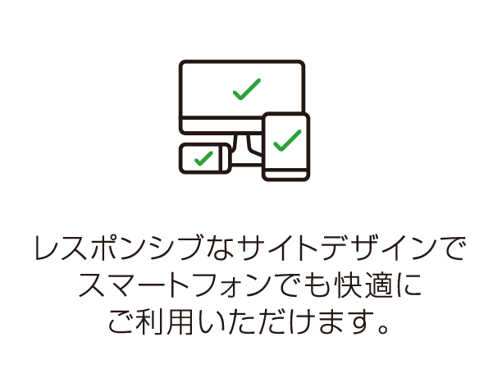
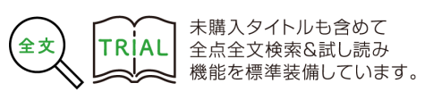
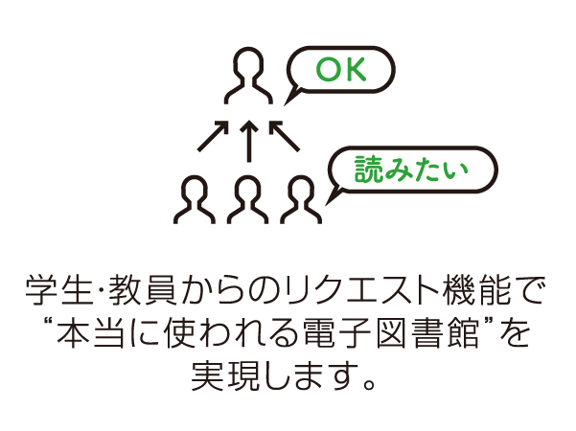
1. とは
国内の学術書・専門書を中心に搭載した電子図書館です。

Slide 4
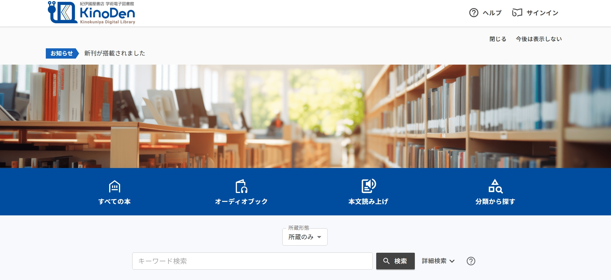
2. ご利用方法
●ログイン・検索
https://kinoden.kinokuniya.co.jp/******/
未所蔵タイトルを含めた
検索が可能です→p11へ
タブをクリックすると、トップページから
検索結果画面へ
遷移します→p5へ
詳細検索が
可能です→p6へ
※館外からのアクセス、タブレット端末からのアクセスについては、図書館担当者にお問合せ下さい
※図書館の設定によっては未所蔵の選択肢が表示されない場合があります

Slide 5

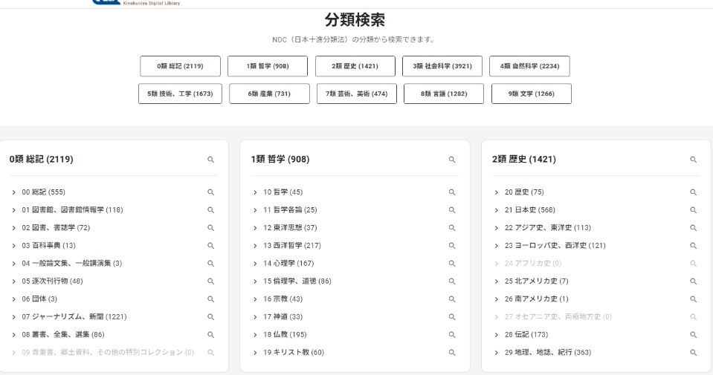
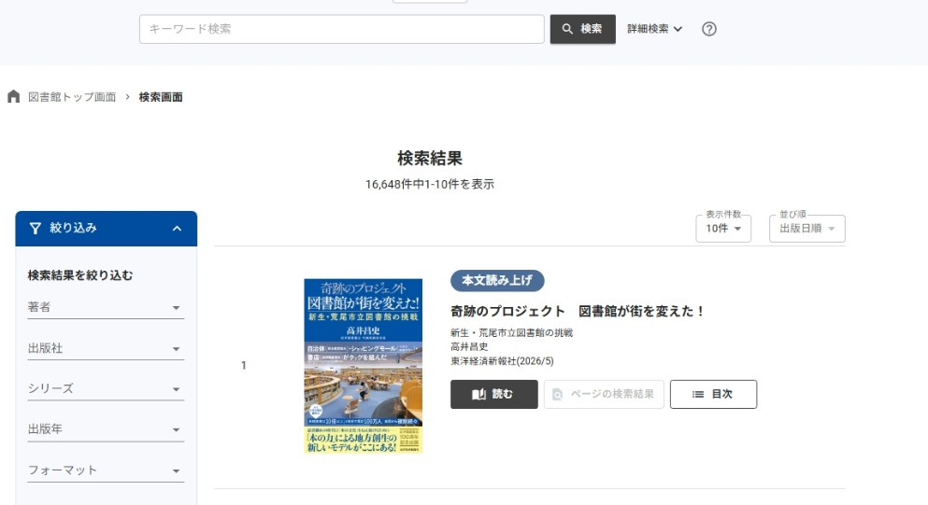
トップページから簡単に書籍へアクセスできます。
●ログイン・検索
検索タブ
※図書館の設定により、検索タブの表示がない場合があります
NDC(日本十進分類法の分類から
ジャンル指定で検索できます)
タブをクリックすると
・すべての本
・オーディオブック
・本文読み上げ
に絞り込んで検索結果を表示します
検索結果画面が
表示されます→p7~9
Notes:
タイトル、著者、出版社、ISBNなどのほか内容紹介文や全文欄があり、キーワードを入力、検索することができます。

Slide 6
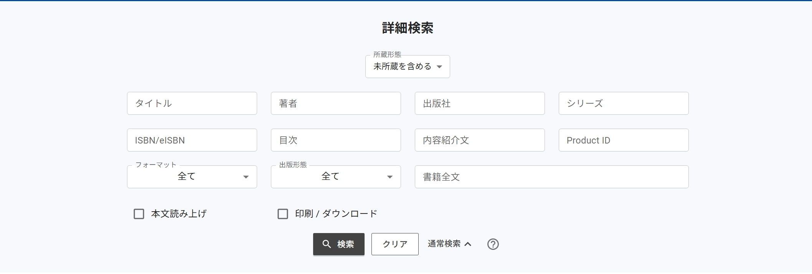
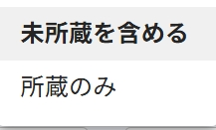
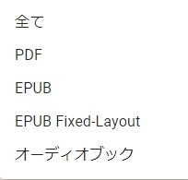
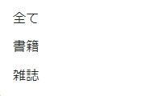
●ログイン・検索
詳細検索入力画面
様々な項目で検索できます⇒P.7へ
図書館所蔵タイトルへの
絞り込みが可能→P11へ
Notes:
タイトル、著者、出版社、ISBNなどのほか内容紹介文や全文欄があり、キーワードを入力、検索することができます。

Slide 7
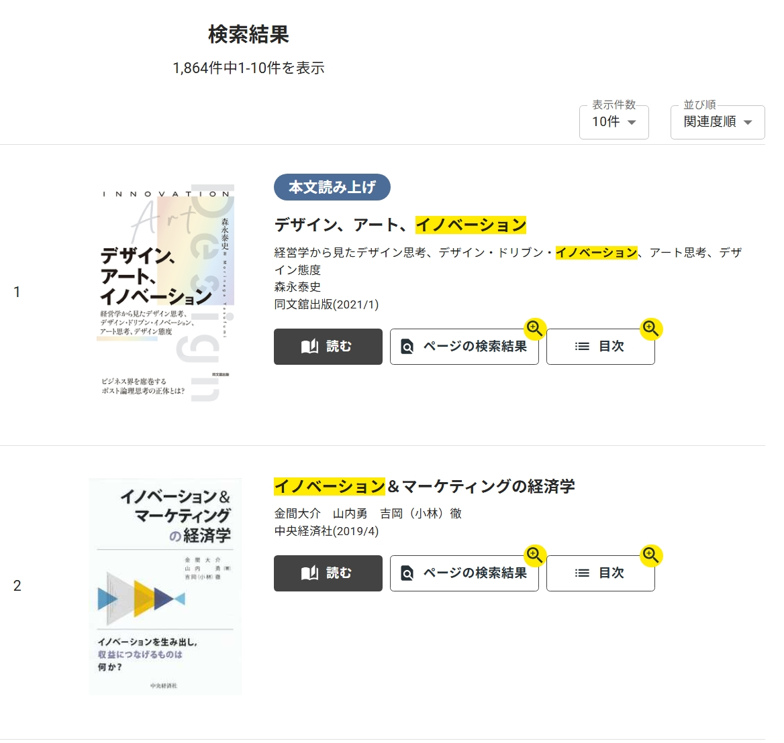
・目次や内容紹介文、本文中の単語までも拾って結果を表示します
●ログイン・検索
検索結果画面（１）
本を選ぶと
詳細画面へ
⇒P.12
ここからも本文を読めます⇒P.13
目次や本文中の検索結果も表示！
⇒P.8

Slide 8
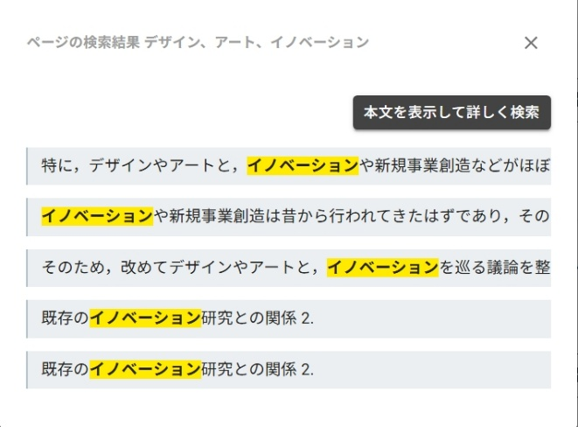
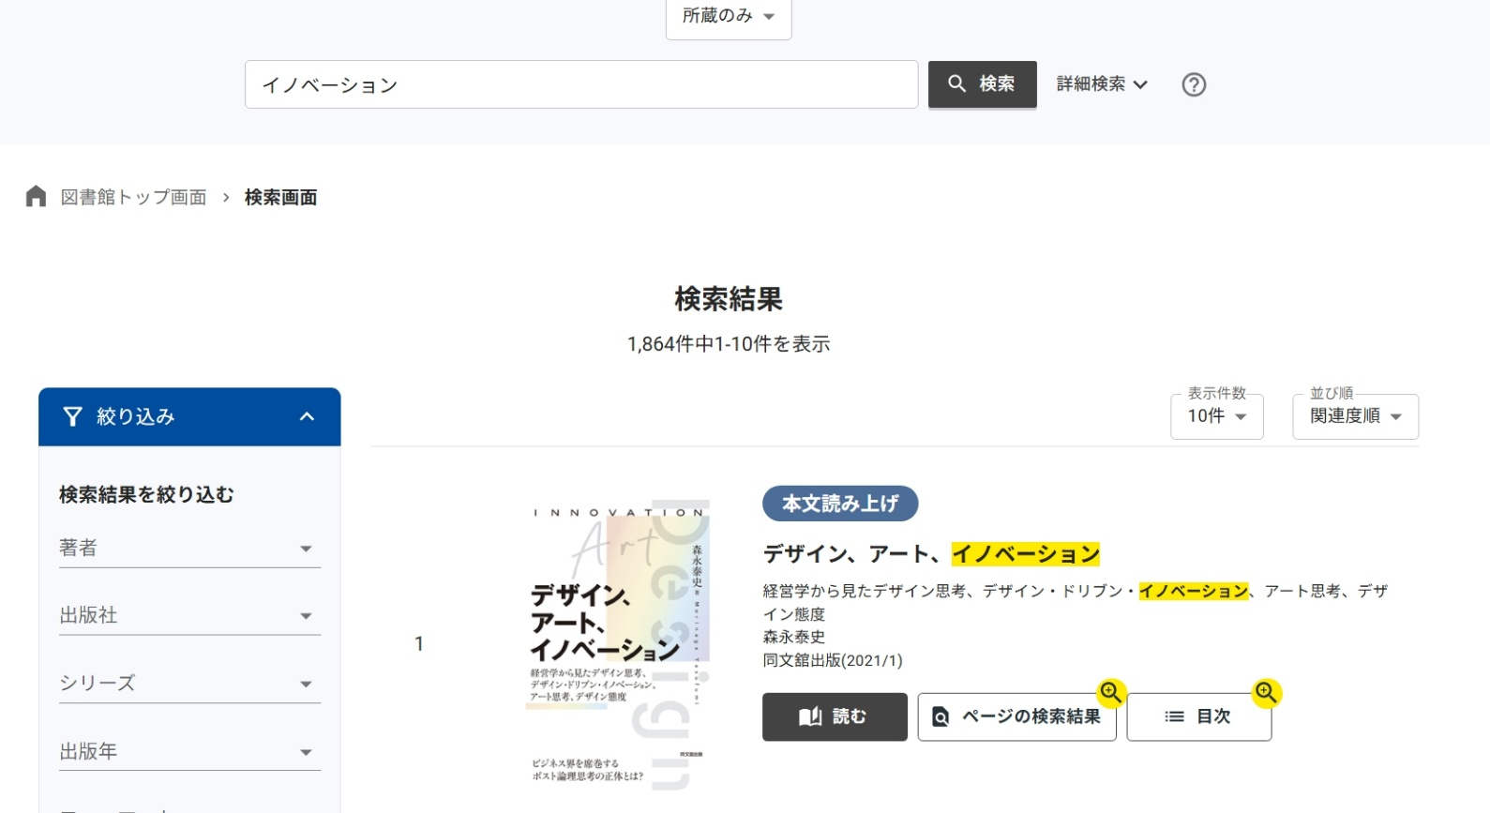
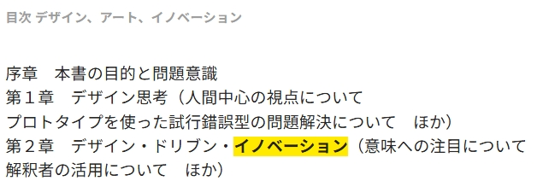
●ログイン・検索
検索結果画面（２）
キーワードにヒットした部分がマーキングされて表示されます。
「本文を検索して詳しく検索」を押すと、本文内で検索した状態の閲覧画面が開きます（詳細p.13）

Slide 9
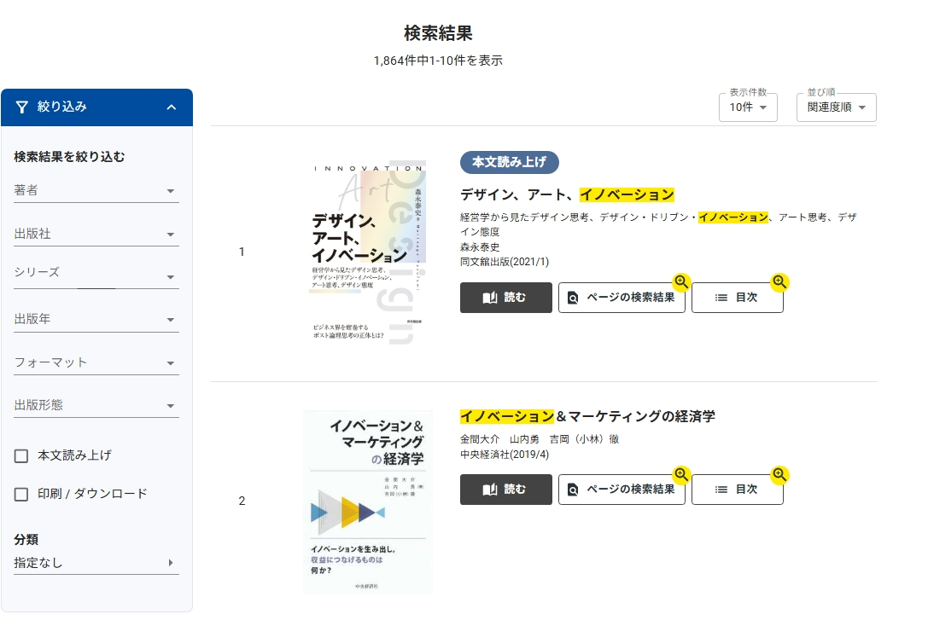
●ログイン・検索
検索結果画面（3）
「絞り込み」タブから検索結果を指定して再検索することができます。

Slide 10
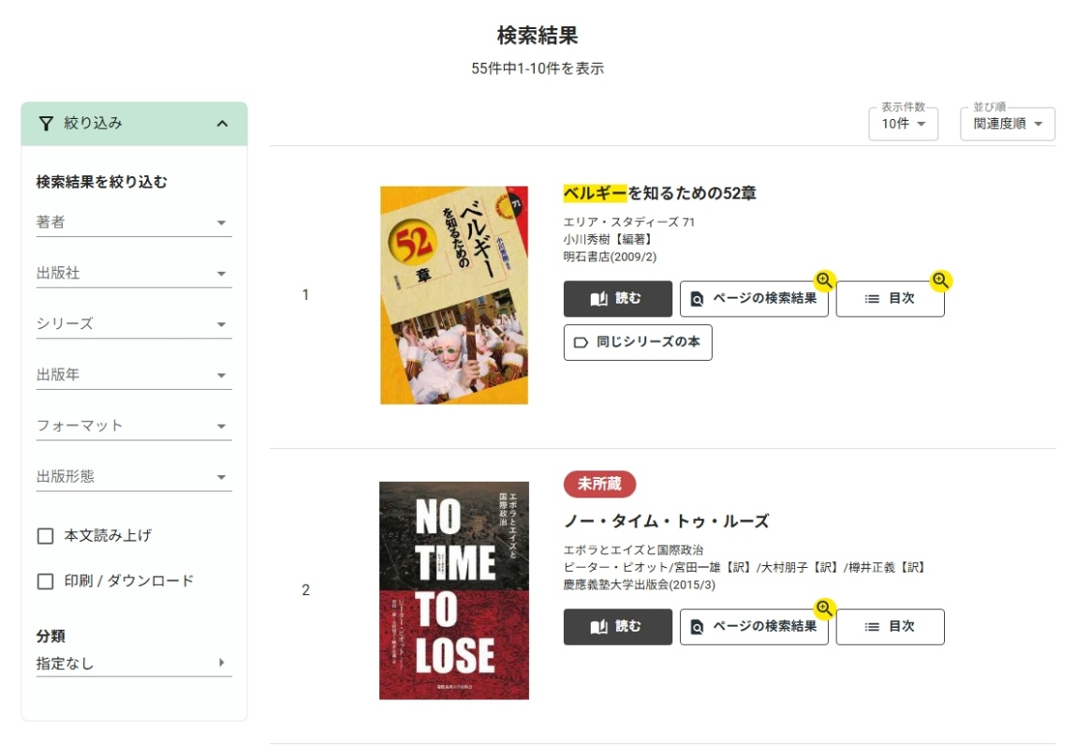
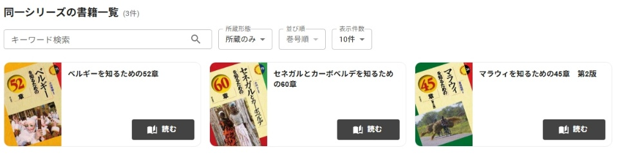
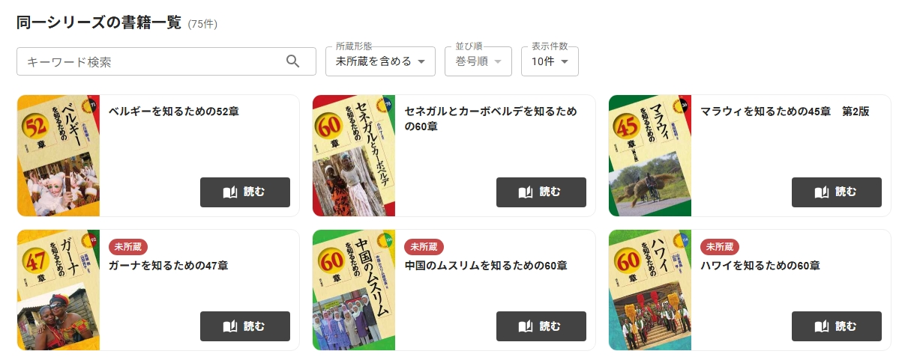
●ログイン・検索
シリーズタイトル検索
「同じシリーズの本」ボタンが表示されている場合、シリーズタイトルをまとめて表示することができます。
同一シリーズ検索結果内においても、所蔵・未所蔵の切り替えをすることができます。
図書館所蔵タイトルのみに絞り込む場合

Slide 11
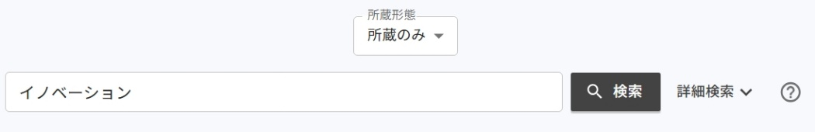
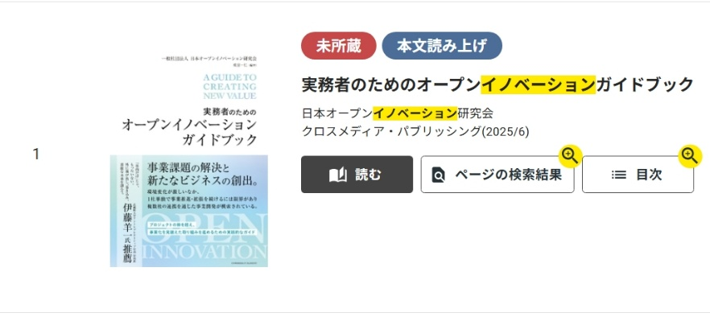
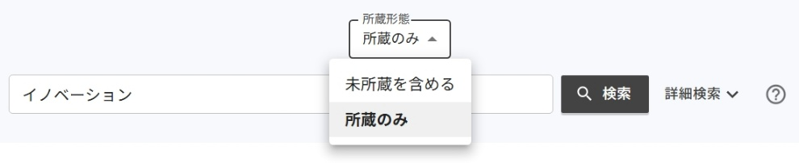
未所蔵タイトルの検索
●ログイン・検索
・「未所蔵を含める」を選択すると、当館で所蔵していない電子書籍についても、
内容紹介を確認したり、試し読みをしたりすることができます。
※図書館の設定によっては未所蔵の選択肢が表示されない場合があります
「未所蔵を含める」を
選択し「検索」ボタンを押す
未所蔵のコンテンツも検索結果に表示されるようになりました

Slide 12

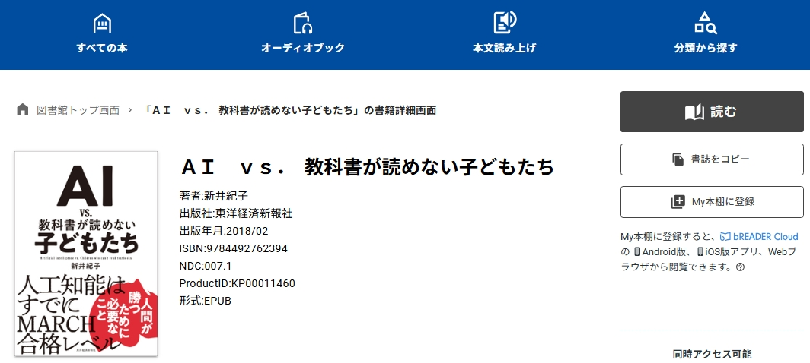
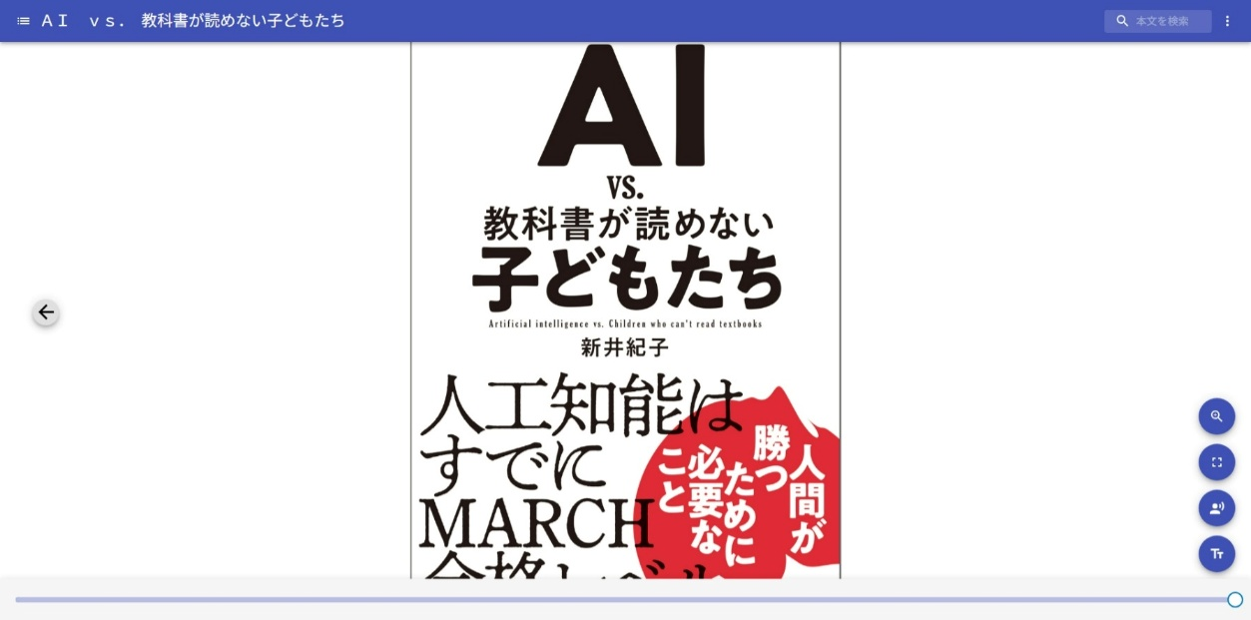
●ログイン・検索
閲覧開始
・［読む▷］を押すと、本文のビューワが別タブで開きます
※お使いの端末（PC、スマートフォン、タブレット等）によって、自動的に、
見開きページでの表示／片ページのみの表示、が切り替わります
©KINOKUNIYA COMPANY LTD.

Slide 13
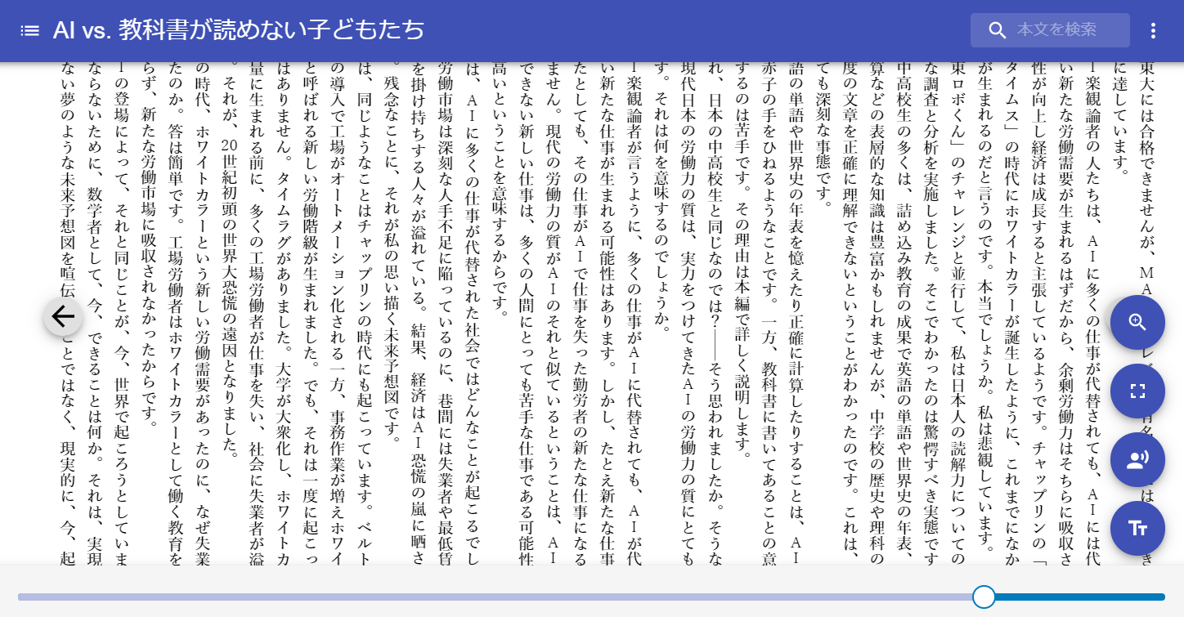
●ページの閲覧
＜メニュー＞
・拡大
・全画面表示
・音声読み上げ*
・文字サイズ変更*
・印刷・PDF出力*
・ヘルプ
・閲覧終了
・閲覧ページの各部分をクリック・タップすると、ページの移動や目次の確認ができます
*マークがついている項目は、対象コンテンツのみ有効です。
目次
上下バー等 表示/非表示
（中央あたりをクリック）
本文内検索
ページ送り
＜フローティングボタン＞
右上のメニューと同じ操作が可能です。
※閲覧環境によっては表示されないことがあります。その場合は右上のメニューより操作下さい。
引用：東洋経済新報社『AI vs.教科書が読めない子どもたち』
シークバー
Notes:
§ページ移動
画面の左側をタップ・クリックすると左ページへ、画面の右側をタップ・クリックすると右ページへ遷移します。それ以上ページ移動を行えない場合は、画面下部に最終ページ・先頭ページであることを知らせるメッセージが表示されます。
§画面中央部をタップ・クリック
画面上部、下部に表示されるインターフェースの表示・非表示を切り替えます。
§スライダー
画面下部のスライダー上をクリック・タップすることにより、書籍全体からみた大まかな位置へジャンプできます。スライダーのつまみは書籍のどの部分を閲覧しているかを示しています。

Slide 14
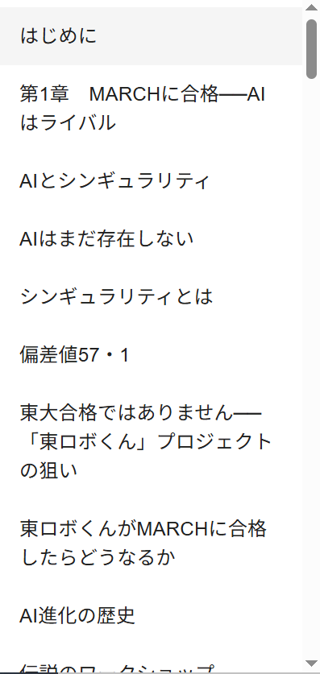

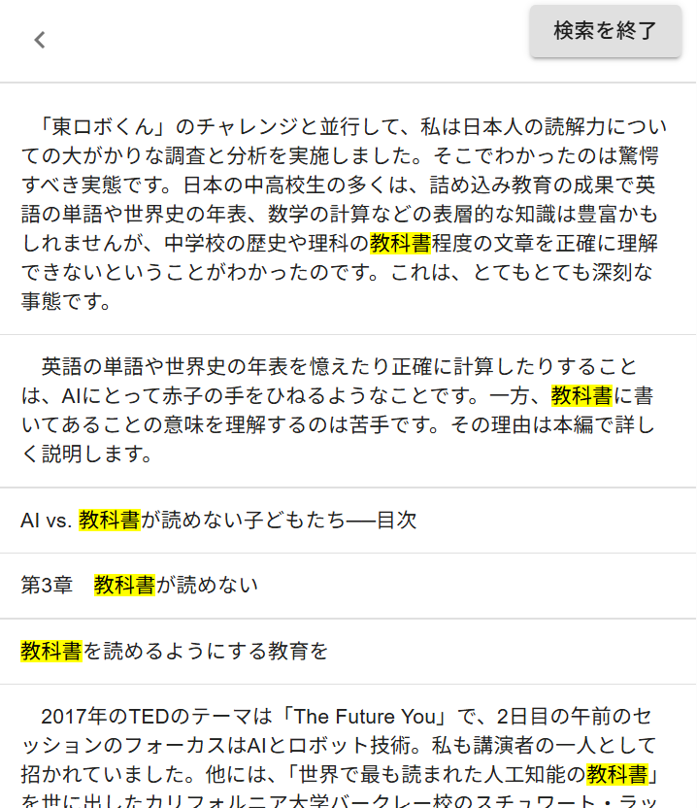
目次表示
目次項目をタップ・クリックすると、該当ページにリンクします
●ページの閲覧
目次
目次項目をクリックすると、該当ページにリンクします
本文内検索
結果の部分をタップ・クリックすると、該当ページにリンクします

Slide 15
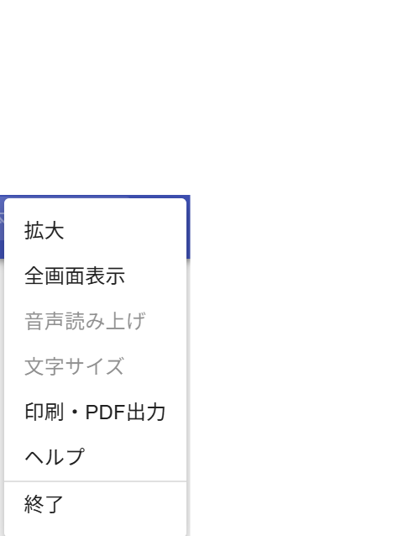
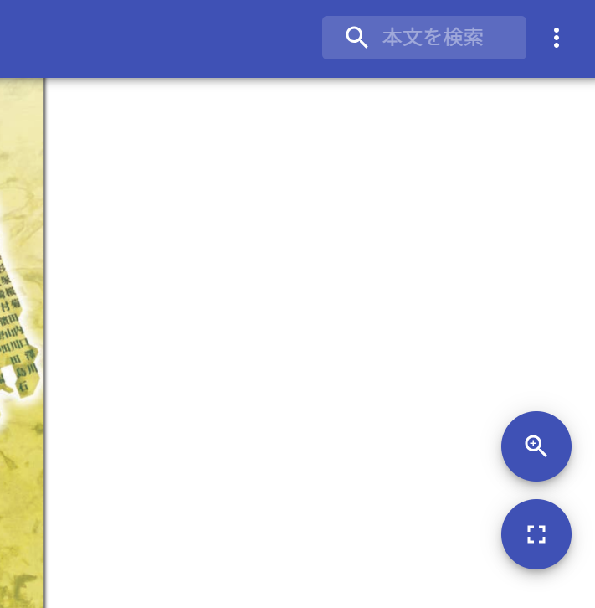
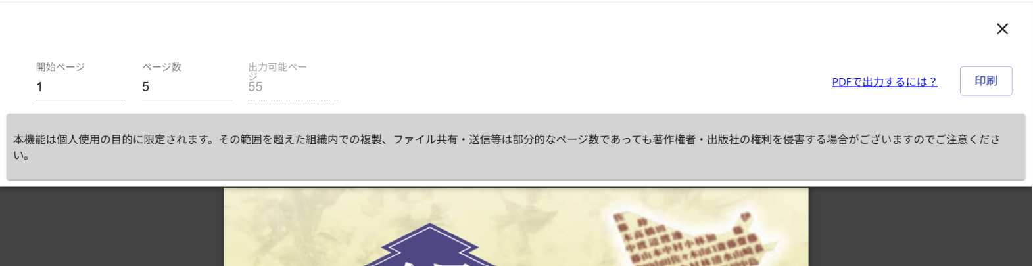
●印刷・ダウンロード
・PDF、EPUBフィックスフォーマットで、且つ出版社の許諾が得られているコンテンツは
部分的な印刷・PDFダウンロードが可能です。
印刷できるページ数は、同一コンテンツにつき最大60ページです(コンテンツによって異なります)
ページ数、
印刷 or ダウンロードなどを選択

Slide 16

●閲覧備考①
・一冊のコンテンツを同時に閲覧できるのは原則１名※です。
※購入したアクセス数による
・閲覧しようとした本を、既に誰かが閲覧している場合、「試し読み」のボタンが
表示され、内容の試し読みをすることができます。（一部、試し読みが
できないコンテンツもあります。）
・閲覧を終わる場合は、閲覧画面のブラウザを閉じてください。
・ブラウザを閉じ忘れても、１５分間何も操作がなければ、閲覧は自動的に
終了します。

Slide 17
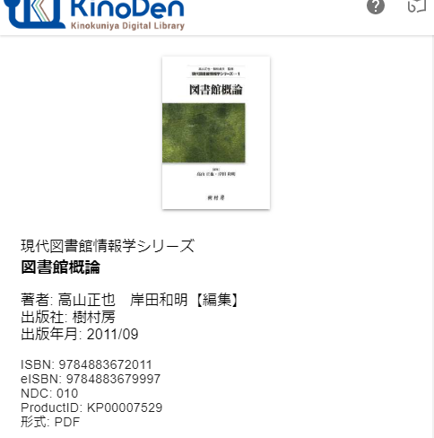
●閲覧備考②
・コンテンツのフォーマットは、「PDF」と「EPUBリフロー」「EPUBフィックス」の3種類があります。
フォーマットによって、使える機能が異なりますので、ご注意ください。
フォーマット（形式） | 文字サイズ変更 | 印刷・ダウンロード ※出版社の許諾がある場合 | 本文内検索
PDF | × ※１ | ◎ | ◎
EPUBリフロー | ◎ | × | ◎
EPUBフィックス | × ※１ | ◎ | ×
※１ スマートフォン、タブレット等からの
ピンチアウトによるページ拡大は可能です
←各コンテンツの形式は、
コンテンツの詳細ページでご確認いただけます。

Slide 18
3. 動作環境（推奨ブラウザ）
■Windows | Google Chrome
 | Mozilla Firefox
 | Microsoft Edge
■Mac | Google Chrome
 | Mozilla Firefox
 | Safari
■iOS | Safari ※iOS15.4以上のバージョンをお使いください
■Android | Google Chrome

Slide 19


4. ご注意事項
KinoDenで利用できる電子書籍はすべて著作権を有しています。
ご利用にあたっては以下の点に留意し、
著作権者・出版社の権利を侵害することがないようにご注意ください。
＊詳しくは、KinoDen利用規約を参照ください。https://kinoden.kinokuniya.co.jp/product/img/terms_20240801.pdf
・KinoDenの電子書籍における印刷・ダウンロード機能は個人の利用・研究目的でご利用頂くものです。
その範囲を超えた組織・グループ内での複製・ファイル共有・送信等は行わないで下さい。
（たとえ部分的であっても著作権者・出版社の権利を侵害する場合があります）
・著作権者の許可なく、改変（翻案等）、複製、展示、上映、他人への譲渡、貸与、インターネット・その他のネットワークを利用した
他人への送信（公衆送信および送信可能化を含む）は行わないでください。
・教育機関における授業利用については、「改正著作権法第35条運用指針」の最新版に基づくご利用をお願いします。
特に、授業の履修者が本来購入する教科書の代替としてKinoDenのコンテンツを利用することは認められておりません。
また、授業の中で複数回に渡って小部分のページ利用を繰り返すことで、
結果としてそのコンテンツの大部分を利用するような行為も同様です。
㈱紀伊國屋書店 デジタル・流通事業本部 デジタル情報営業部
Tel:03-6910-0518 e-mail:ict_ebook@kinokuniya.co.jp

